Slide 1

QuitVapingNow
Equipe
Arthur de Sá
Arthur Sgarbi
Felipe Campolina
Pedro Gustavo de Castro
Rafael Lana

Slide 2
Contexto DO Problema
O uso excessivo de cigarros eletrônicos é um tema recorrente no Brasil, tendo sido um problema gigantesco nos Estados Unidos no passado recente, muitos estão buscando prevenir uma nova epidemia dos cigarros eletrônicos.
Essa epidemia dos cigarros eletrônicos, ou como foi chamada nos EUA 'vaping lung illness outbreak' ocorreu principalmente de 2019 até 2020, onde foram confirmados milhares de casos com problemas sérios no pulmão devido ao uso de DEF's (Dispositivos Eletrônicos para Fumar). Nesse período 61 mortes foram confirmadas como diretamente ligadas ao uso excessivo de cigarros eletrônicos, levando até uma nova doença ser catalogada, 'Vaping-associated Lung Injury' ou EVALI.
Com essa epidemia diversos debates sobre a legislação e controle desses dispositivos começaram a surgir, levando esse problema se tornar urgente para diversas instituição de saúde como Anvisa e OMS.

Slide 3
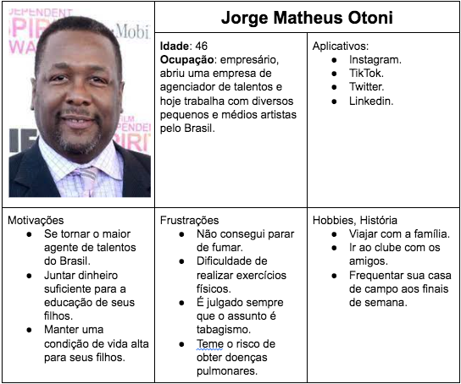
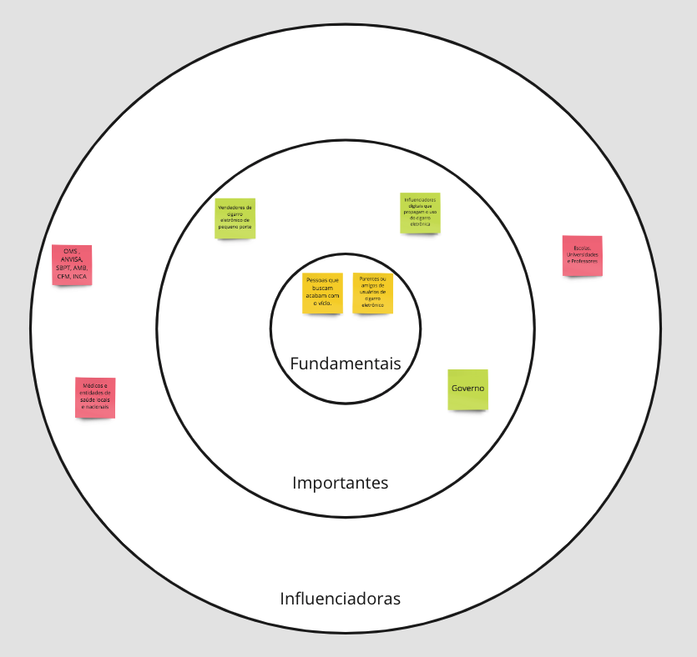
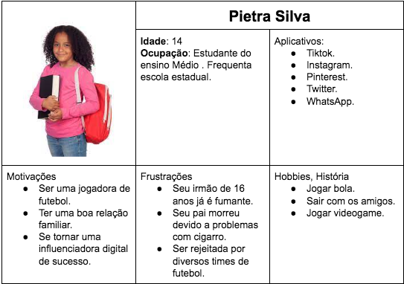
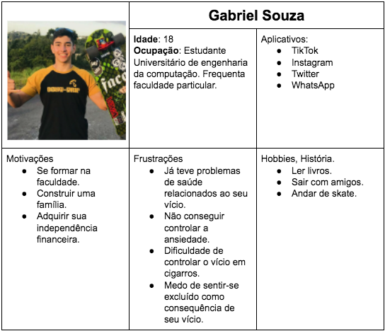
Público-Alvo | PERSONAS
Nosso público alvo são pessoas que fazem o uso de cigarros eletrônicos e pessoas que tem algum conhecido, amigo ou familiar que fazem o uso excessivo de DEF's.
Também temos que considerar as pessoas que influenciam negativamente ou positivamente na vida de pessoas suscetíveis a usar DEF's, como influenciadores digitais, instituições de ensino, amigos próximos entre outro.
Além disso temos que priorizar quem afeta mais o cliente, e fazer uma análise apurada do fato para conseguimos tratar o problema da melhor maneira possível.

Slide 4
Proposta de Solução | Objetivos
A nossa proposta de solução é fornecer ao cliente uma plataforma segura, confiável e estimulante para com que ele conquiste seus objetivos da melhor maneira possível.
A intenção do nosso projeto é criar uma maneira diferente de enxergar o uso dos dispositivos eletrônicos para fumar, e depois disso ajudar o cliente a parar de fumar com maneiras que justificam, na cabeça do cliente, a vontade de para de fumar. Algumas dessas maneiras seriam: mostrar o quanto dinheiro o cliente gasta, gastou e vai gastar com esses dispositivos, mantendo sempre uma conta estimada de gastos e de dinheiro "salvo"; medalhas e prêmios por conquistas pré-definidas como "ficar uma semana sem fumar", etc.; entre outras.
Nosso objetivo com esse projeto é causar um impacto, mesmo que pequeno, na vida de pessoas que poderiam sofrer muito com o uso de DEF's.

Slide 5
Histórias de Usuários e Requisitos
Eu como … [PERSONA] | … quero/desejo … [O QUE] | … para .... [POR QUE]
Jorge Matheus Otoni | construir uma melhor relação familiar. | medo tornar-se uma pessoa excluída por sua própria família.
Jorge Matheus Otoni | parar de mentir para as pessoas quando o assunto é cigarros. | não consegue admitir seu vício à seus amigos e familiares, prejudicando cada vez mais o processo de ajuda ao seu problema.
Pietra Silva | deixar sua mãe feliz e despreocupada. | a mãe de Pietra vive preocupada com o vício de seu irmão, devido a grande quantidade de tempo que ele pratica o uso de cigarros.
Pietra Silva | ajudar seu irmão a parar de fumar. | possui um irmão viciado em cigarros a muito tempo e passando por situações complicadas como consequência desse ato.
Gabriel Souza | parar de utilizar cigarros convencionais. | sente-se incomodado com o cheiro da fumaça.
Gabriel Souza | um Incentivo e uma ajuda para parar de fumar. | teme por sua saúde pulmonar.
HISTÓRIA DE USUÁRIOS

Slide 6
Requisitos funcionais
ID | Descrição | Prioridade
RF-01 | O site deve apresentar um sistema de identificação dos usuários. | Média
RF-02 | O site deve apresentar um sistema de acompanhamento do uso do usuário(página usuário) em gráficos e cards. | Alta
RF-03 | O site deve acompanhar os benefícios financeiros de não usar cigarros/DEF 's. | Média
RF-04 | O site deve oferecer um menu mobile. | Média
RF-05 | O site deve ter uma página que apresenta indicações de profissionais de saúde. | Média
RF-06 | O site deve possuir um sistema de recompensas, desafios e conquistas, a fim de incentivar o fim do hábito de fumar | Média
RF-07 | O site deve possuir um questionário para identificar o perfil e vício do usuário. | Média
RF-08 | O site deve ter uma página com os malefícios do cigarro eletrônico. | Baixa
RF-09 | O site deve ter uma página vídeos e sobre o tabagismo. | Baixa
RF-10 | O site deve permitir que usuários possam comentar suas experiências em relação ao site e abstinência. | Média

Slide 7
Requisitos Não Funcionais
ID | Descrição | Prioridade
RNF-01 | O site deve ser publicado em um ambiente acessível publicamente na Internet (Repl.it, GitHub Pages, Heroku); | Alta
RNF-02 | O site deverá ser responsivo permitindo a visualização em um celular de forma adequada. | Alta
RNF-03 | O site deve ter bom nível de contraste entre os elementos da tela em conformidade. | Média
RNF-04 | O site deve ser compatível com os principais navegadores do mercado (Google Chrome, Firefox, Microsoft Edge). | Alta
RNF-05 | O site deve ter uma estética boa, a fim de atrair usuários. | Alta
RNF -06 | O site deve ser uma experiência divertida para os usuários. | Média

Slide 8
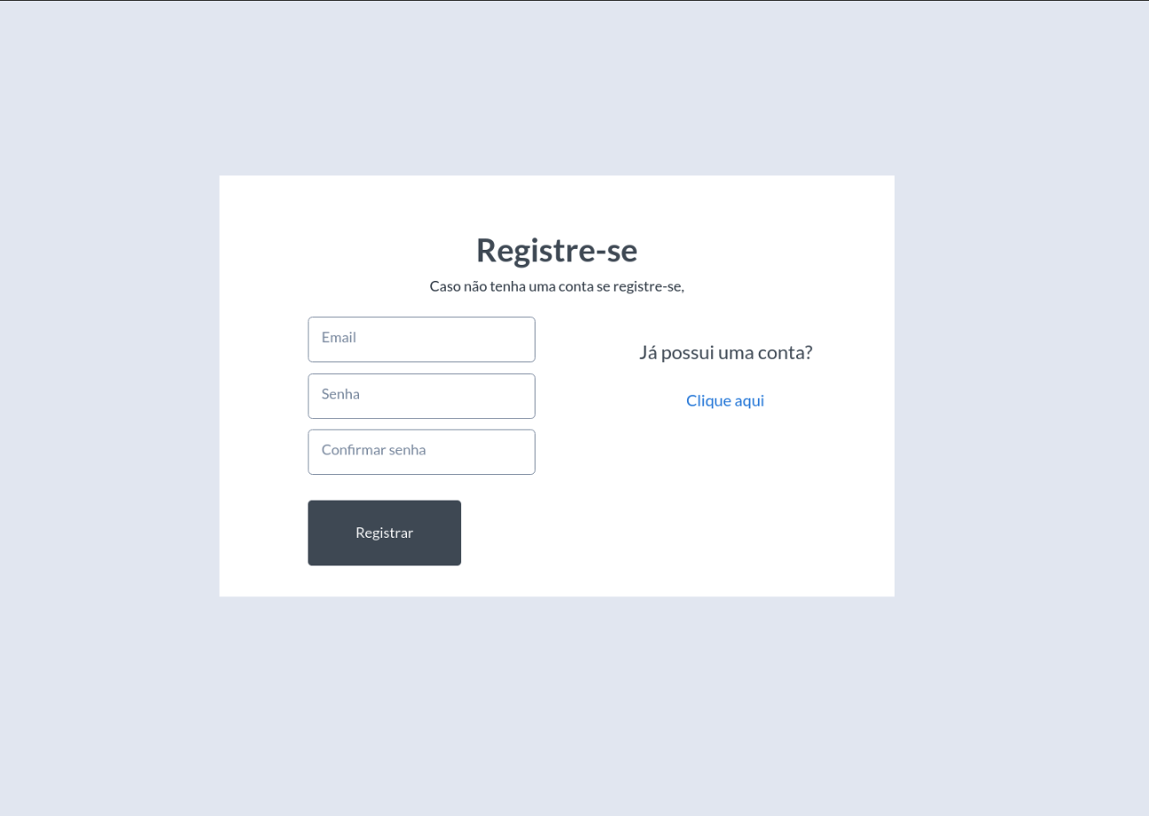
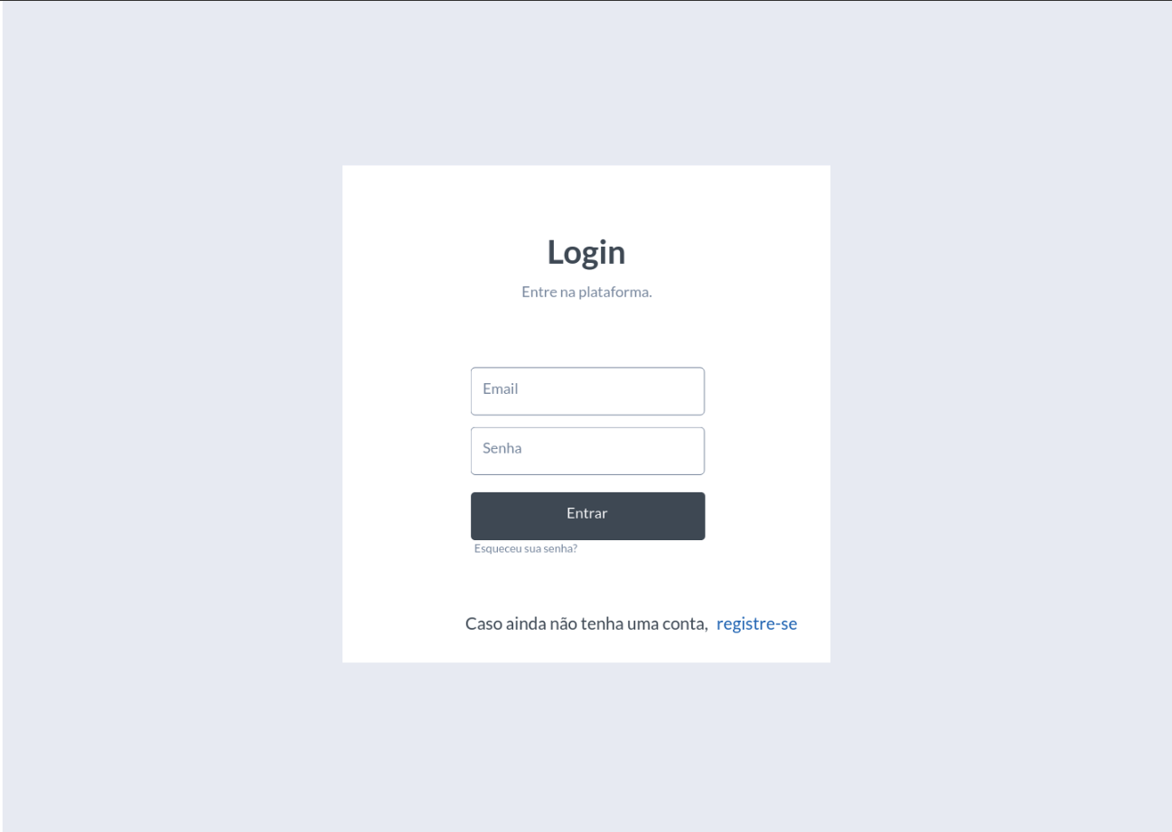
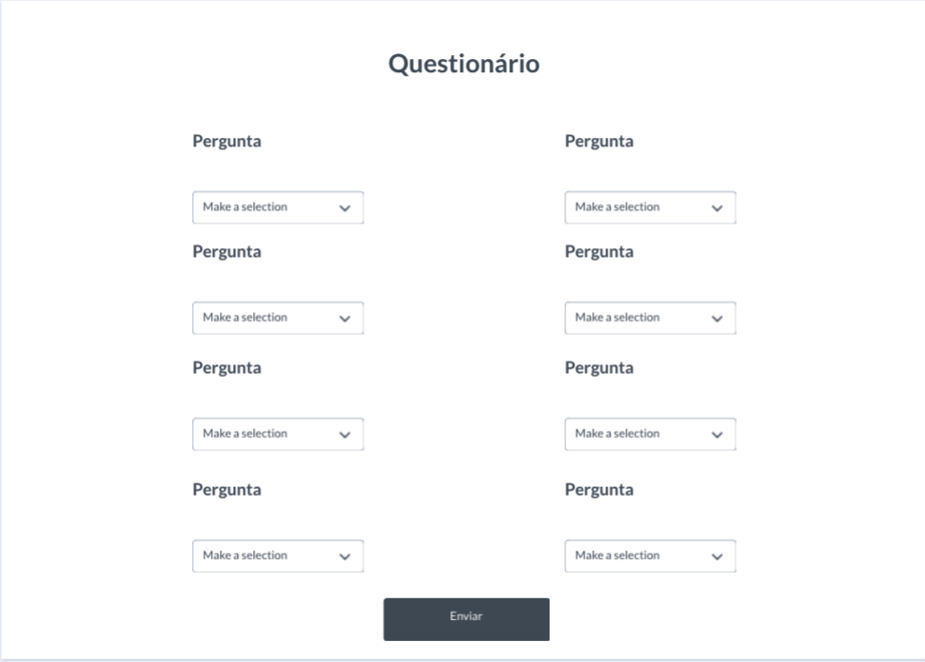
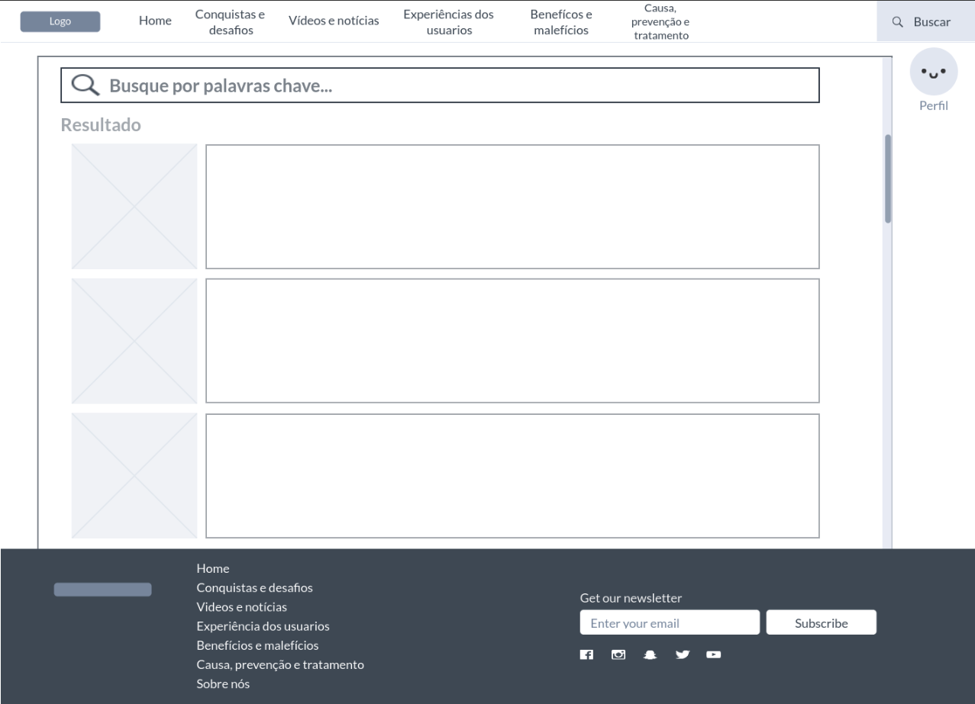
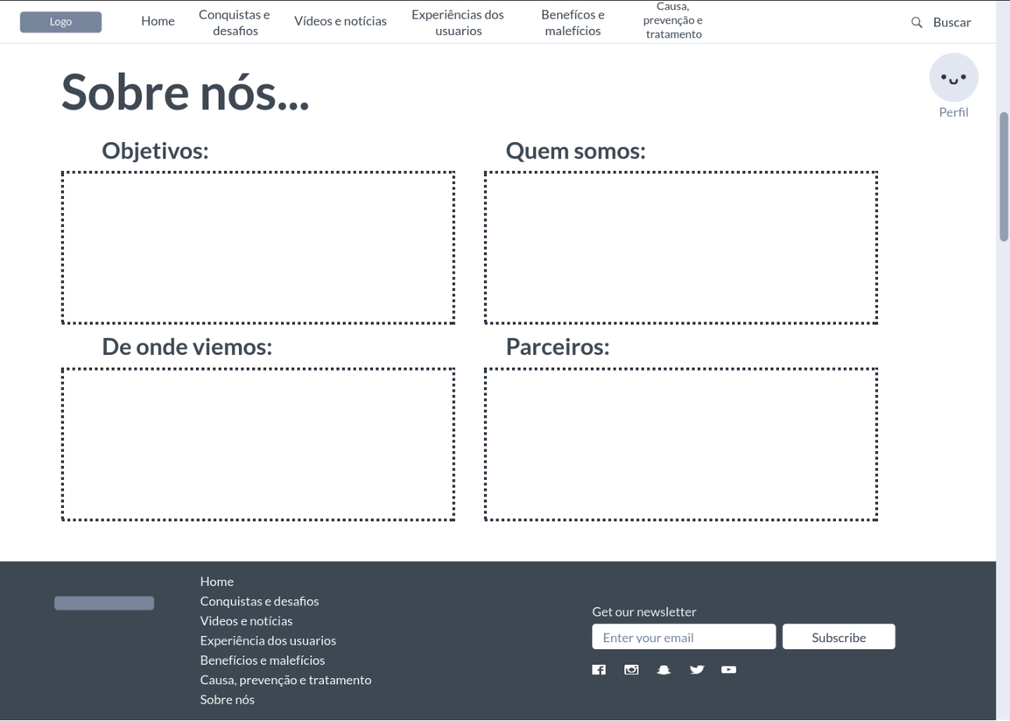
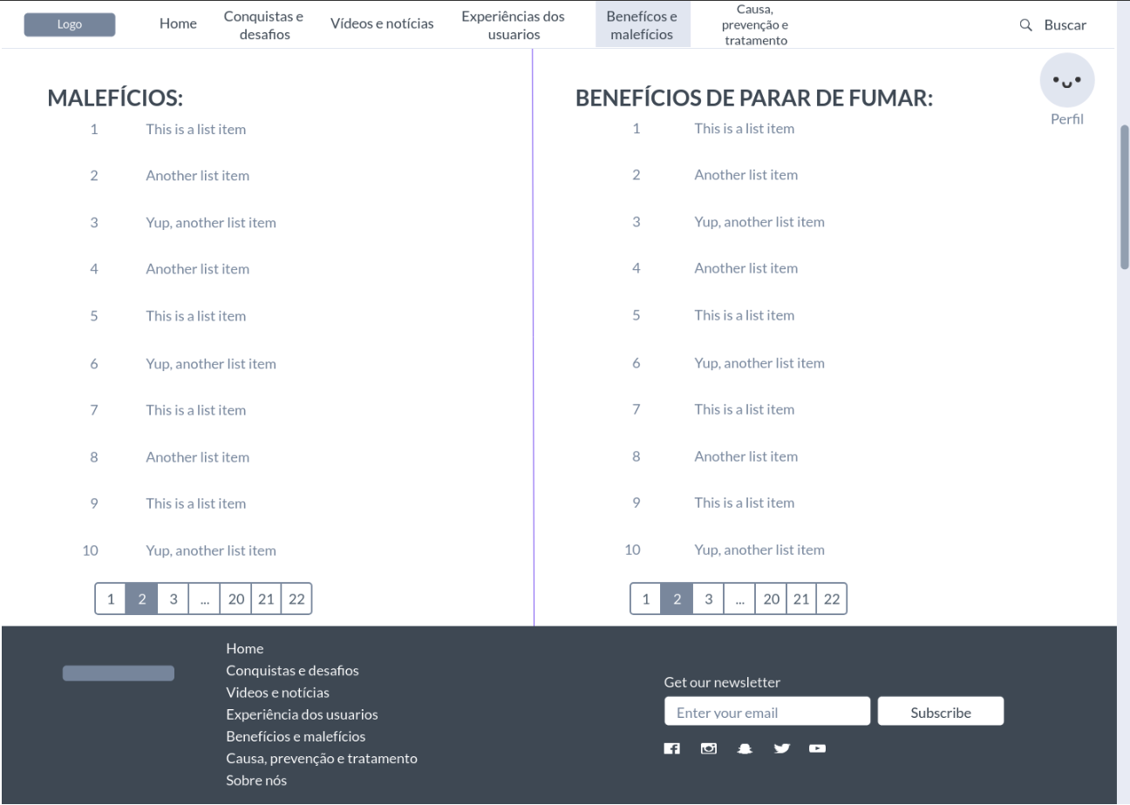
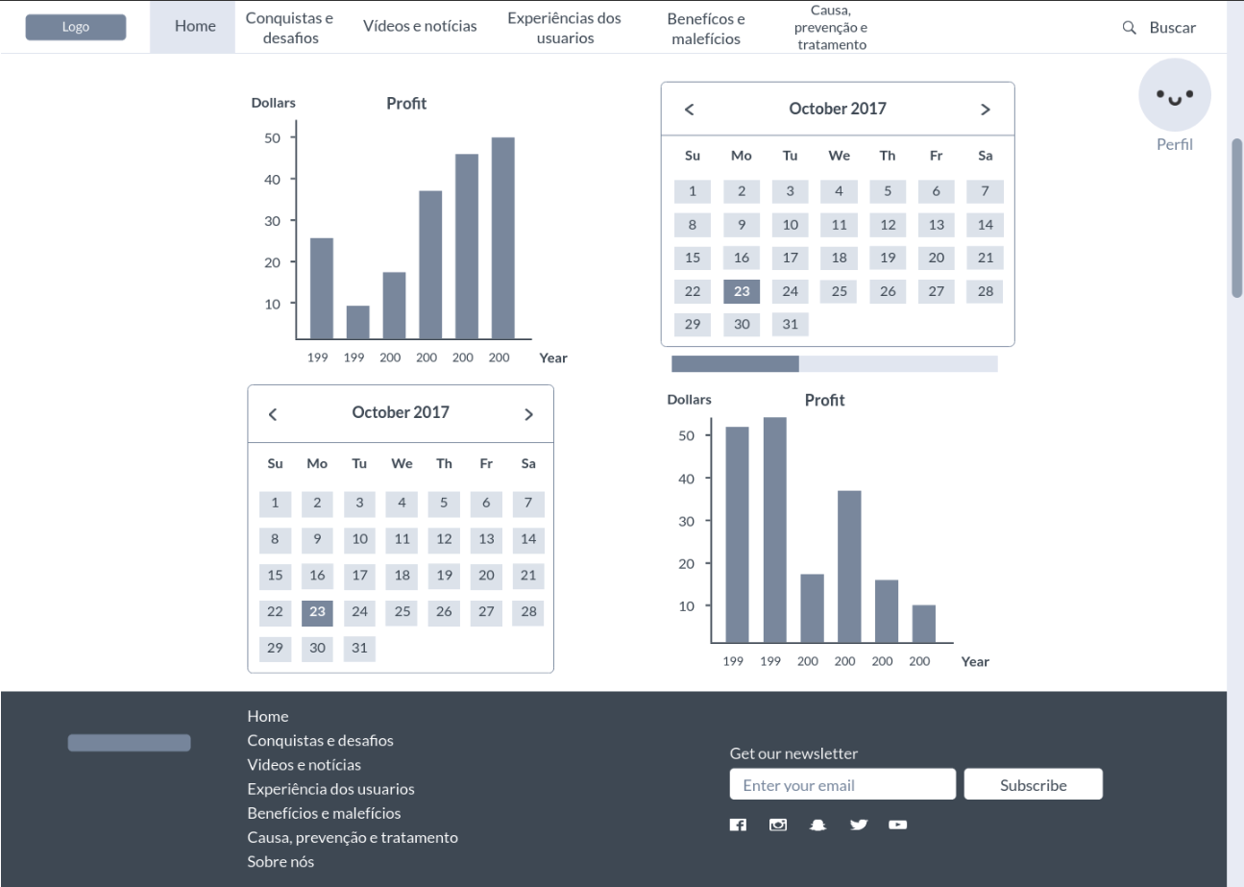
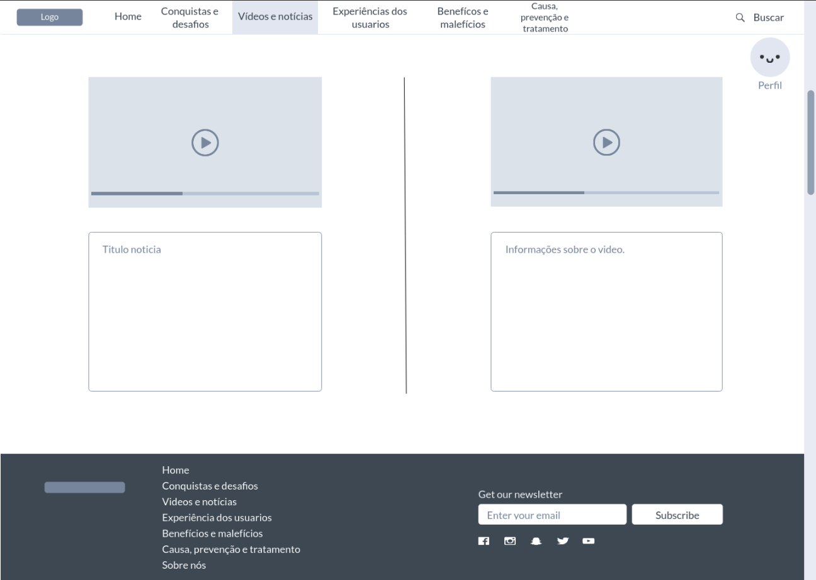
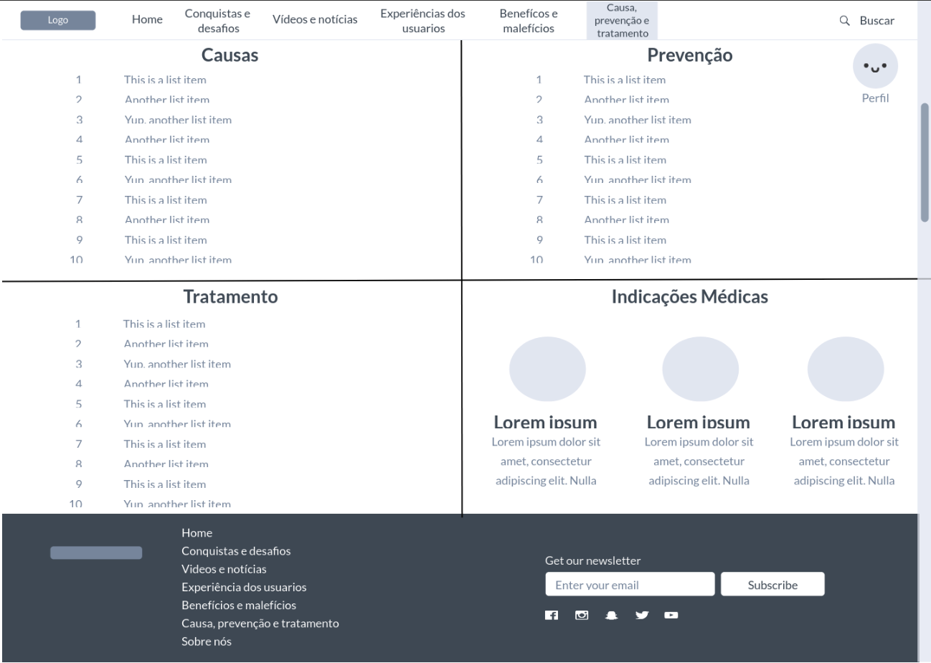
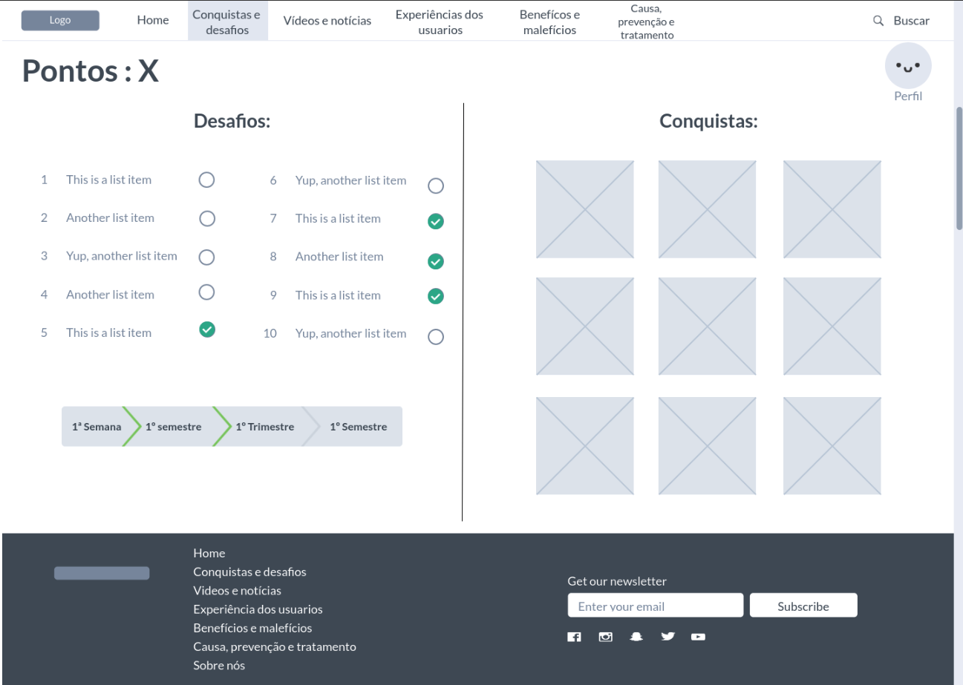
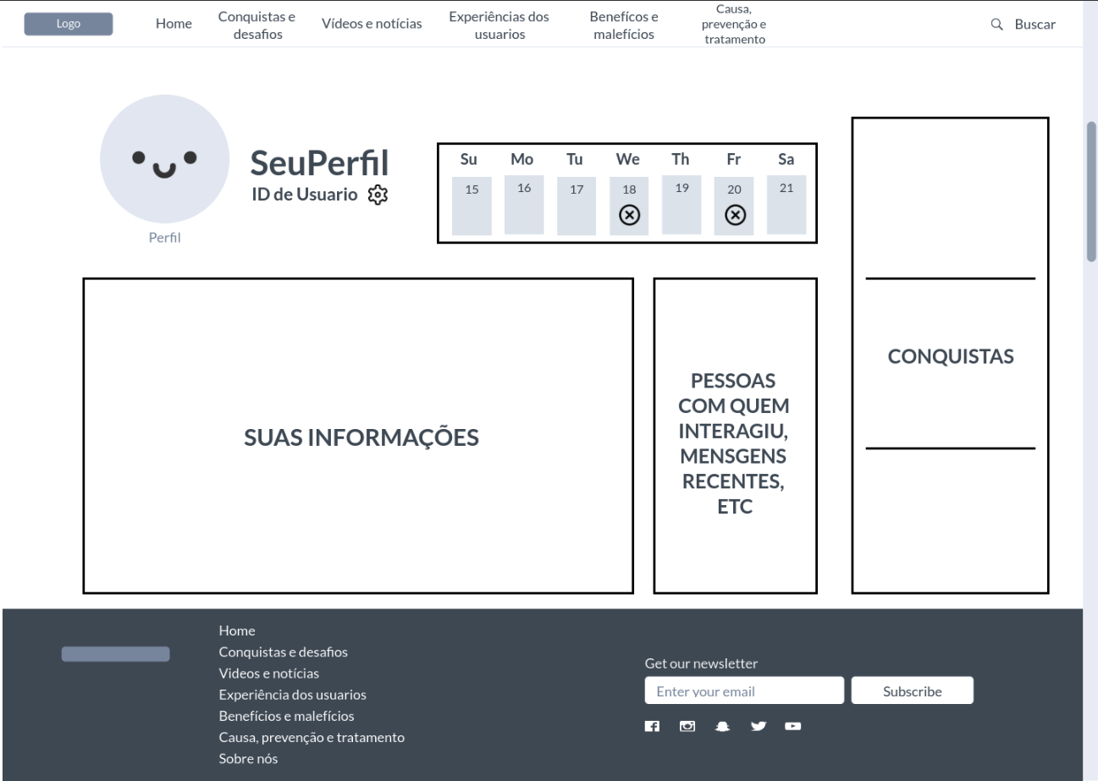
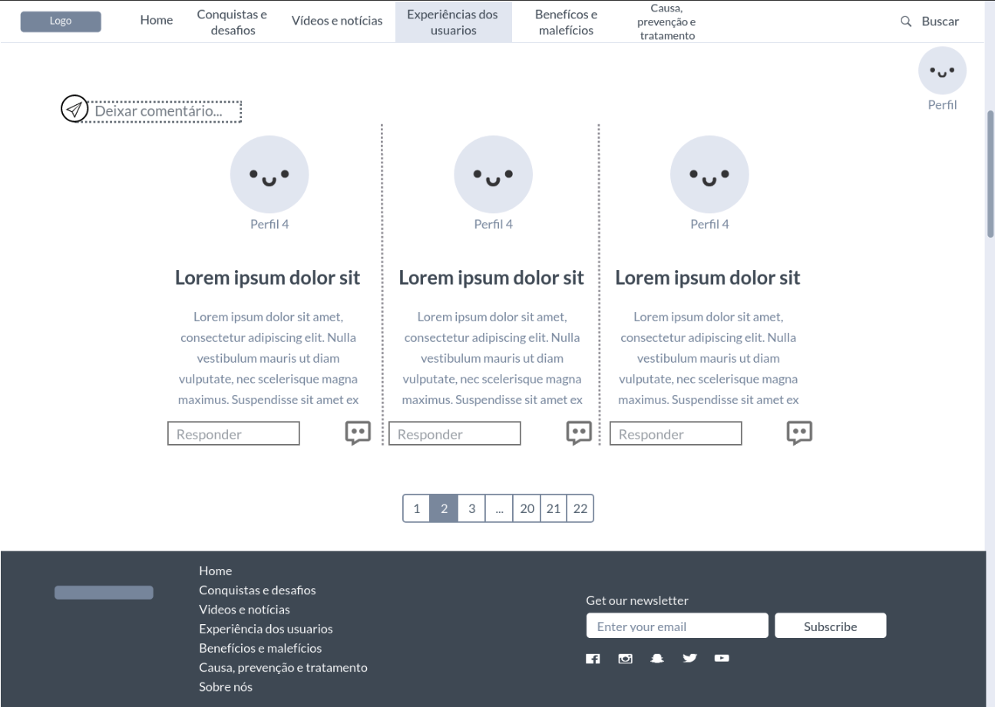
Projeto da Interface

Slide 9
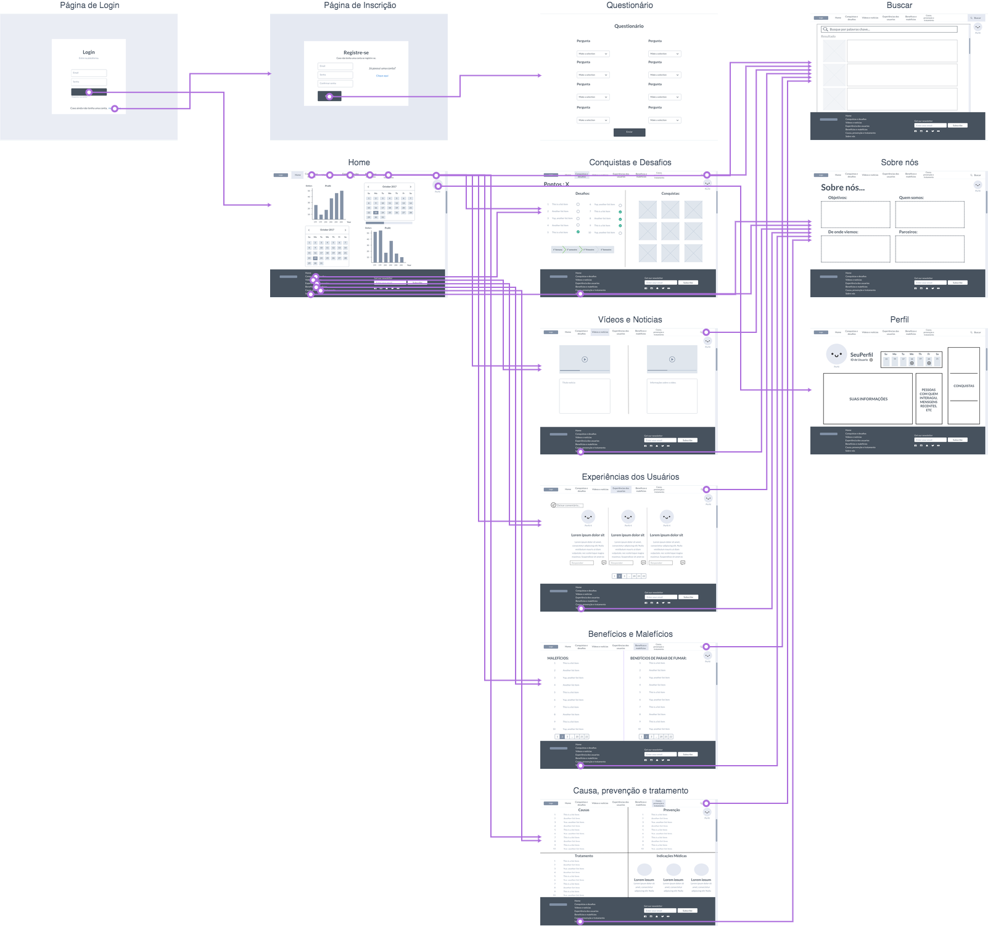

Slide 10
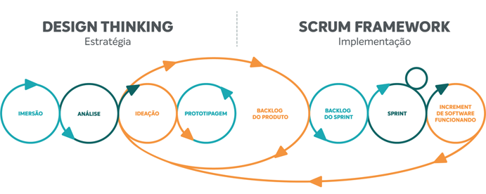
Metodologia
Processo de Trabalho (Design Thinking e Scrum):
Divisão de Papéis:
Scrum Master: Rommel Carneiro
Product Owner: Rafael Lana Mascarenhas Diegues
Equipe de Desenvolvimento:
- Felipe Campolina Soares de Paula (Desenvolvedor Back End)
- Pedro Gustavo de Castro Markiewicz (Desenvolvedor Back End)
- Arthur Sgarbi Andrade (Desenvolvedor Back End)
- Arthur de Sá Camargo (Desenvolvedor Back End)
Ferramentas:
Miro, Marvel App, Trello, GitHub, Canvas, Google Documents, PowerPoint
Controle de Versão:
GitHub

Slide 11

QUITVAPINGNOW
Equipe
Arthur de Sá
Arthur Sgarbi
Felipe Campolina
Pedro Gustavo de Castro
Rafael Lana

